Slide 1

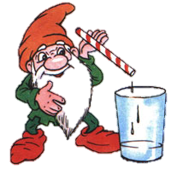
Картотека опытов с водой

Slide 2
Цель:
Познакомить детей со свойствами воды (прозрачность, не имеет вкуса и запаха, цвета, вода растворитель, вода текучая);
Развивать навыки проведения лабораторных опытов: закреплять умение работать с прозрачной стеклянной посудой: стеклянными стаканчиками, палочками;
Закреплять умение работать с незнакомыми растворами, соблюдать при этом необходимые меры безопасности;
Формировать элементарное представление о переходе воды из твердого состояния в жидкое состояние и из жидкого в твердое;
Пробуждать интерес к опытам, развивать наблюдательность, наглядно-действенный вид мышления;
Развивать любознательность, умение рассуждать и высказывать свое мнение.

Slide 3
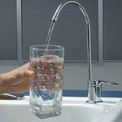
Опыт № 1 «Вода — жидкая, может течь»
Цель. Подвести детей к пониманию того, что вода жидкая и может течь.
Содержание опыта. Дайте детям два стаканчика: один — с водой, другой — пустой, и предложите аккуратно перелить воду из одного в другой. Льется вода? Почему? Потому, что она жидкая. Если бы вода не была жидкой, она не смогла бы течь в реках и ручейках, не текла бы из крана.
Для того чтобы дети лучше поняли, что такое «жидкая», предложите им вспомнить, что кисель бывает жидким и густым. Если кисель течет, мы можем его перелить из стакана в стакан, и мы говорим, что он... (дети определяют) жидкий. Если же мы не можем его перелить из стакана в стакан, потому что он не течет, а выливается кусками, то мы говорим, что кисель... (ответ детей) густой. Поскольку вода жидкая, может течь, ее называют жидкостью.

Slide 4

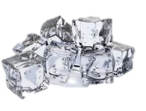
Опыт № 2 «Вода не имеет формы»
Цель. Подвести детей к пониманию того, что вода не имеет формы.
Содержание опыта. Предложите детям рассмотреть кубик льда (напомните, что лед — это твердая вода). Какой формы этот кусочек льда? Изменит ли он свою форму, если мы опустим его в стакан, в миску, положим на стол или на ладошку? Нет, в любом месте он остается кубиком (до тех пор, пока не растает). А жидкая вода? Пусть ребята нальют воду в кувшин, тарелку, стакан (любые сосуды), на поверхность стола. Что происходит? Вода принимает форму того предмета, в котором находится, а на ровном месте расползается лужицей. Значит, жидкая вода не имеет формы.
Опыт можно дополнить следующими наблюдениями: кубик льда, имеющий форму, при таянии превращается в жидкость и растекается по поверхности блюдца.

Slide 5
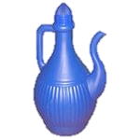
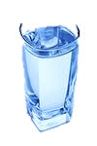
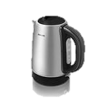
Опыт № 3 «Вода не имеет формы»
Цель. Показать детям, что вода не имеет формы.
Содержание опыта. Вода не имеет формы и принимает форму того сосуда, в который она налита. Показать это детям, налив ее в сосуды разной формы.
Вспомнить с детьми, где и как разливаются лужи.

Slide 6
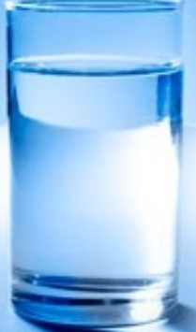
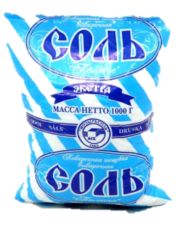
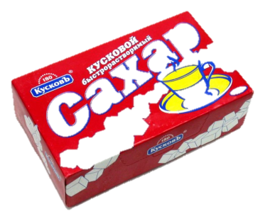
Опыт №4 «Вода не имеет вкуса»
Цель. Подвести детей к пониманию, что вода не имеет вкуса. Содержание опыта. Спросить перед опытом, какого вкуса вода. После этого дать детям попробовать простую кипяченую воду. Затем положить в один стакан соль, в другой - сахар, размешать и дать попробовать детям. Какой вкус теперь приобрела вода?

Slide 7
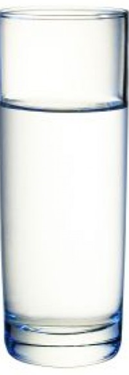
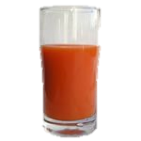
Опыт № 5 «Вода бесцветная»
Цель. Подвести детей к пониманию, что вода не имеет цвета.
Содержание опыта. Попросите детей положить кристаллики разных цветов в стаканы и размешать, чтобы они растворились. Какого цвета вода теперь?

Slide 8
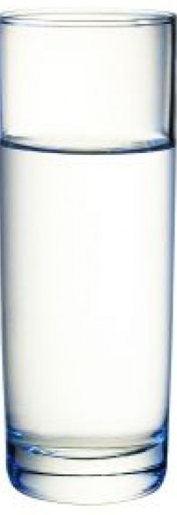
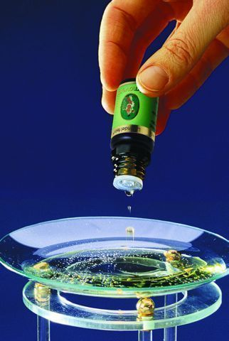
Опыт № 6 «Вода не имеет запаха»
Цель. Подвести детей к пониманию, что вода не имеет запаха.
Содержание опыта. Спросите у детей, чем пахнет вода? После ответов попросите их понюхать воду в стаканах с растворами (сахара и соли). Затем капните в один из стаканов (но так, чтобы дети не видели) пахучий раствор. А теперь чем пахнет вода?

Slide 9
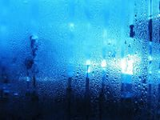

Опыт № 7 «Пар — это тоже вода»
Цель. Подвести детей к пониманию того, что пар это тоже вода.
Содержание опыта. Для того чтобы показать детям еще одно состояние воды, возьмите термос с кипятком. Откройте его, чтобы дети увидели пар. Но нужно доказать еще, что пар — это тоже вода. Поместите над паром стекло или зеркальце. На нем выступят капельки воды, покажите их детям. Если нет под рукой термоса, возьмите электрочайник или кипятильник и в присутствии детей вскипятите воду, обращая их внимание на то, как по мере закипания воды появляется все больше пара.

Slide 10
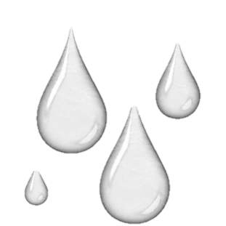
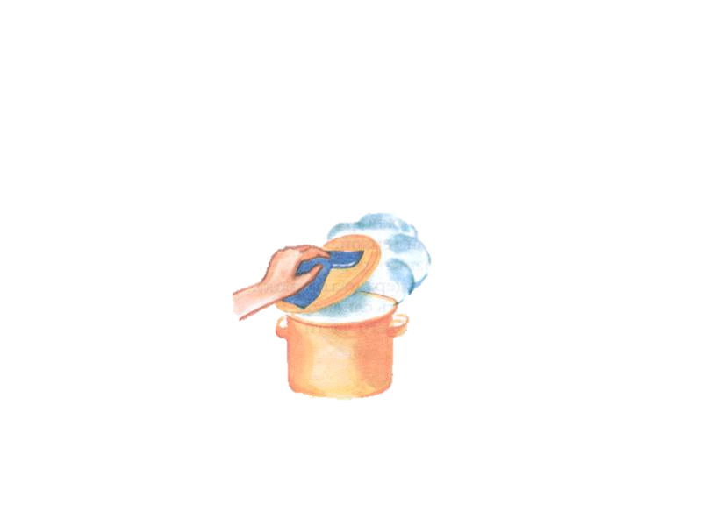
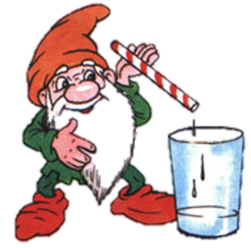
Опыт № 8 «Испарение воды»
Цель. Подвести детей к пониманию испарения воды.
Содержание опыта. Вскипятите воду, накройте сосуд крышкой и покажите как сконденсированный пар превращается снова в капли и падает вниз.

Slide 11

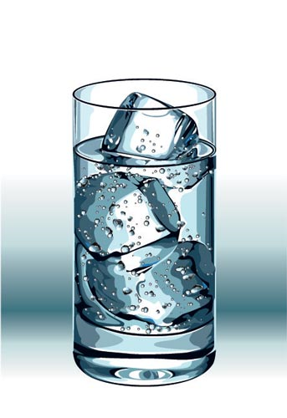
Опыт № 9 «Волшебница водица»
Цель. Подвести детей к пониманию связи между температурой воздуха и состоянием воды (вода превращается в лед при низких температурах)
Содержание опыта. Налить из-под крана одинаковое количество воды в одинаковые чашки. Одну вынести на улицу. Измерить температуру воздуха на улице и в комнате. Определить причины замерзания воды.

Slide 12
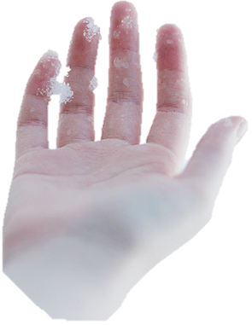
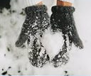
Опыт №10 «Превращение снега в воду»
Цель. Подвести детей к пониманию того, что снег тает от воздействия любого источника тепла.
Содержание опыта. Наблюдать за таянием снега на руке в морозный день. Наблюдать за таянием снега на руке в варежке.

Slide 13
Опыт № 11 «Лед легче воды»
Цель. Подвести к пониманию того, что лед легче воды.
Содержание опыта. Пусть дети выскажут свои предположения: что будет с кубиком льда, если его поместить в стаканчик с водой? Он утонет, будет плавать, может быть, сразу растворится? Выслушайте детей, а затем проведите опыт. Лед плавает в воде. Скажите детям, что он легче воды, поэтому и не тонет. Оставьте лед в стаканчиках и посмотрите, что с ним затем произойдет.

Slide 14
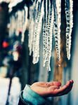
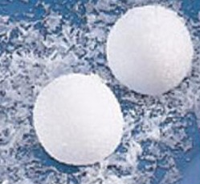
Опыт №12 «Капельки»
Цель. Подвести детей к пониманию детей связи между температурой воздуха и состоянием воды.
Содержание опыта. Предложите детям еще во время прогулки выбрать понравившуюся сосульку. Принесите сосульки в помещение, поместив каждую в отдельную посуду, чтобы ребенок наблюдал за своей сосулькой. Вместо сосулек можно взять шарики из снега. Дети должны следить за состоянием сосулек и кубиков льда в теплом помещении. Обращайте их внимание на то, как постепенно уменьшаются сосульки и кубики льда. Что с ними происходит? Вспомните опыт по предыдущей теме.

Slide 15
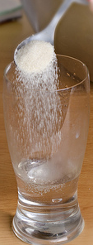
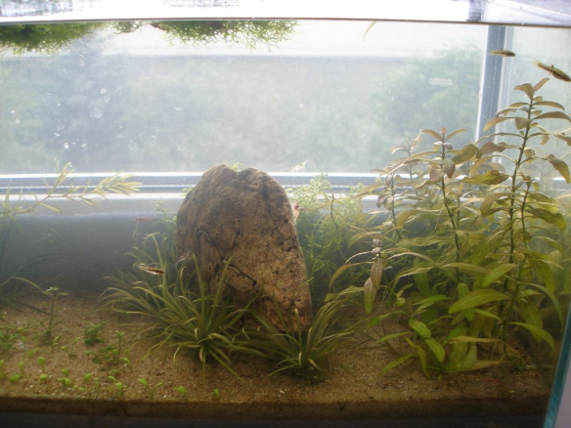
Опыт №13 «В воде некоторые вещества
растворяются, некоторые не растворяются»
Цель. Подвести детей к пониманию того, что есть вещества растворимые и нерастворимые в воде.
Содержание опыта. Возьмите два стаканчика с водой. В один из них дети положат обычный песок и попробуют размешать его ложкой. Что получается? Растворился песок или нет? Возьмем другой стаканчик и насыплем в него ложечку сахарного песка, размешаем его. Что теперь произошло? В каком из стаканчиков песок растворился? Напомните детям, что они постоянно размешивают сахар в чае. Если бы он в воде не растворялся, то людям пришлось бы пить несладкий чай.
На дно аквариума мы кладем песок. Растворяется он или нет? Что было бы, если бы на дно аквариума положили не обычный, а сахарный песок? (Дети отмечают, что в этом случае он растворился бы воде.)

Slide 16
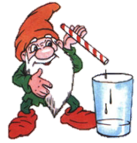
Опыт № 14 «Вода бывает
теплой, холодной, горячей»
Цель. Подвести детей к пониманию того, что вода бывает разной температуры.
Содержание опыта. Дайте детям стаканчики с водой разной температуры (горячую воду вы им уже показывали, когда изучали пар). Пусть они пальчиком попробуют и определят, в каком стаканчике вода самая холодная, в каком — самая теплая (естественно, при этом необходимо соблюдать правила безопасности). Подчеркните, что в реках, озерах, морях тоже бывает вода с разной температурой — и теплая, и холодная. Некоторые рыбы, звери, растения, улитки могут жить только в теплой воде, другие — только в холодной. Если бы дети были рыбами, какую воду они бы выбрали — теплую или холодную? Как они думают, где больше разных растений и животных — в теплых морях или в холодных? В холодных морях и реках живет меньше разных животных.
В природе есть такие необычные места, где очень горячая вода выходит из-под земли на поверхность. Это гейзеры. От них, как и от термоса с горячей водой, тоже идет пар. Как дети думают, может ли кто-нибудь жить в таком горячем «доме»? Жильцов там очень мало, но они есть — например, некоторые водоросли.
Важно, чтобы дошкольники поняли, что в водоемах вода бывает разной температуры, а значит, в них живут разные растения и животные.

Slide 17
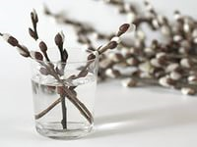
Опыт № 15 «Животворное свойство воды»
Цель. Подвести детей к пониманию и значению животворное свойство воды.
Содержание опыта. Заранее срежьте веточку быстро распускающихся деревьев. Возьмите сосуд, наклейте на него этикетку «Живая вода» Вместе с детьми рассмотрите веточки. После этого поставьте ветки в воду и объясните детям, что одно их важных свойств воды- давать жизнь всему живому. Поставьте ветки на видное место. Пройдет время и они оживут.

Slide 18
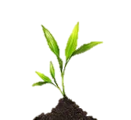

Опыт №16 «Вода основной источник жизни»
Цель. 1. Подвести детей к пониманию и значению для всего живого воды и воздуха.
2. Закрепление и обобщение знаний о воде.
Содержание опыта. Взять глубокий лоток любой формы. Собрать детей вокруг стола и приготовить почву: песок, глина, перегнившие листья. Хорошо бы поместить туда дождевых червей. Затем посадить туда семечко быстро прорастающего растения (овощ или цветок). Полить водой и поставить в теплое место. Вместе с детьми ухаживать за посевом, и через некоторое время появится росток.

